Slide 1
이 게임은 무단복제가 불가능하며 제작자의
허락을 받아야만 복제가 가능합니다.
이 게임은 공포스럽지 않으므로 고소공포증이
있는 사람들도 게임을 재미있게 즐길 수 있습니다.
그리고 게임을 하는 도중 나가고 싶으면
키보드 상단에 있는 ESC를 누르세요.
그럼 지금부터 게임을 시작합니다. 즐겜

Slide 2
집 탈출 게임 2
이재경 제작

Slide 3
로딩중 입니다.
잠시만 기다려 주세요.

Slide 4
나는 지금 집에 갇혔고 여긴 거실이다.
아이템을 얻어 집에서 탈출하라.
아이템
잠
긴
문
부
엌
방
화
장
실

Slide 5
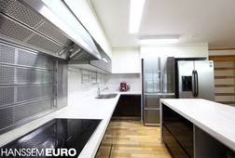

부엌으로 왔다.
부엌에는 가위가 있다.
아이템

Slide 6
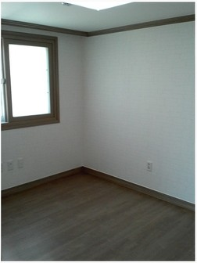
방으로 들어왔다.
방에는 모르는 상자가 있지만 상자는 열리지 않는다.
아이템
상자

Slide 7
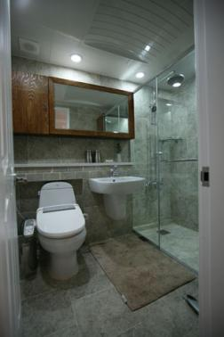
화장실로 들어왔다.
화장실에는 아무것도 없는 걸로 보인다.
아이템

Slide 8
아이템을 획득했다.
아이템

Slide 9
나는 거실로 나왔다.
아이템
잠
긴
문
부
엌
방
화
장
실

Slide 10
부엌에는 현재 아무것도 없다.
아이템

Slide 11
방으로 들어왔다.
방에는 모르는 상자가 있다. 가위로 째면 열릴 것 같다.
아이템
상자

Slide 12
화장실에는 현재 아무것도 없다.
아이템

Slide 13

가위를 사용하시겠습니까?
사용한다.
사용하지 않는다.

Slide 14

상자가 열렸다.
열쇠가 떨어져 있다.
아이템

Slide 15
아이템을 얻었다.
아이템

Slide 16
나는 거실로 나왔다.
아이템
잠
긴
문
부
엌
방
화
장
실

Slide 17
부엌에는 현재 아무것도 없다.
아이템

Slide 18
방에는 현재 아무것도 없다.
아이템

Slide 19
화장실에는 현재 아무것도 없다.
아이템

Slide 20
열쇠를 사용하시겠습니까?
사용한다.
사용하지 않는다.

Slide 21
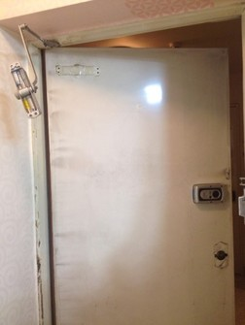
현관문이 열렸다.
탈출하기

Slide 22
탈 출 성 공
끝내기

